Slide 1

Midterm Project:
Machine Learning Modeling for Modelers
张亦佳 classid:23
2024.07.14

Slide 2
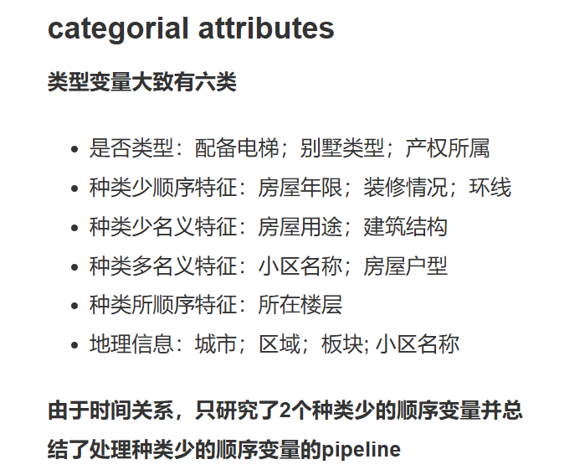
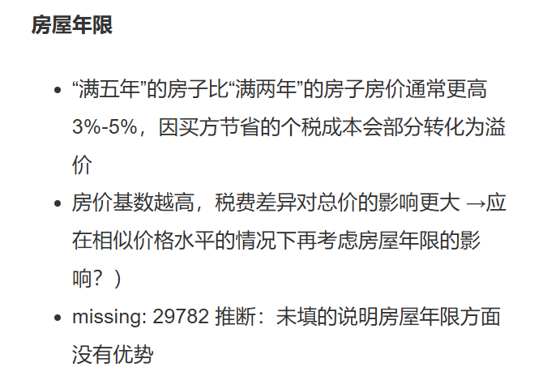
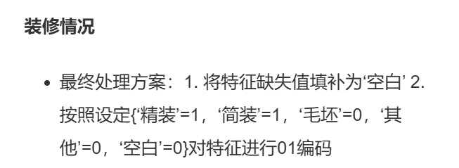
类别特征分类处理

Slide 3
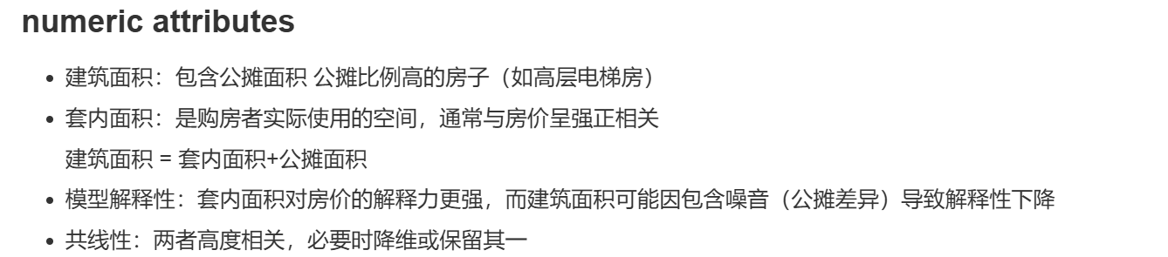
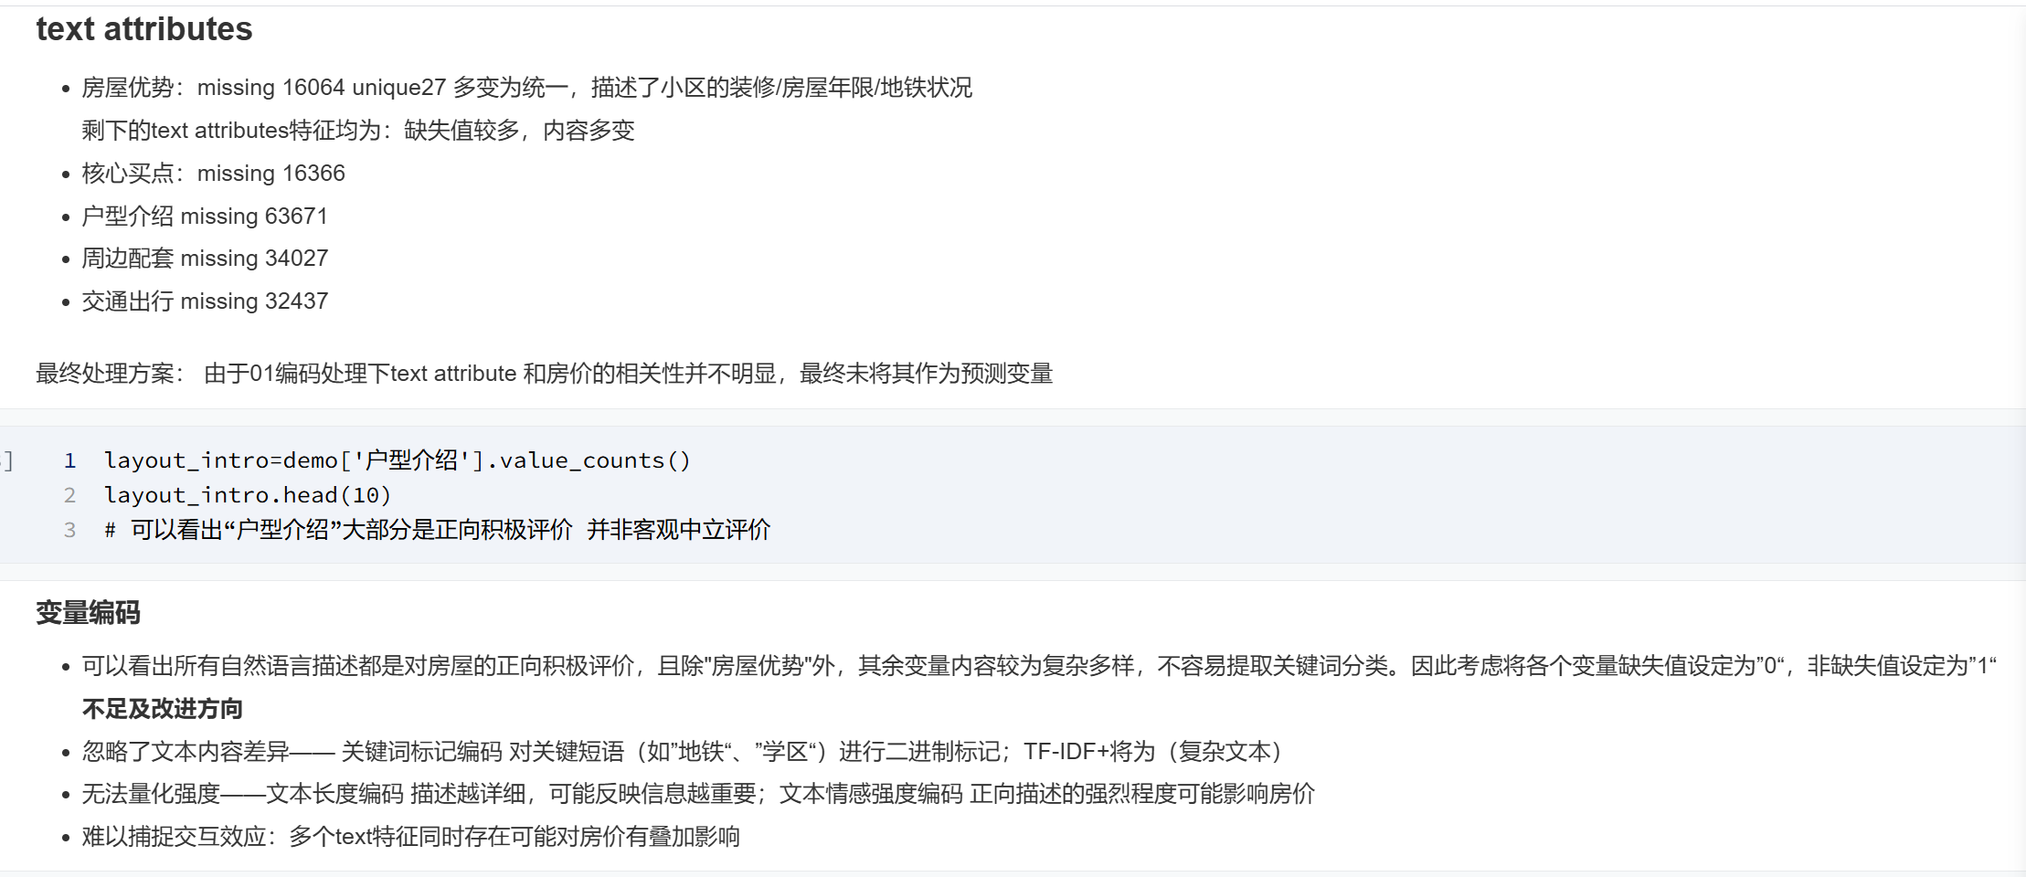
数值变量以及自然语言描述

Slide 4
Model Performance-MAE
In sample | out of sample | Cross-validation | Datahub Score
80万 | 90.6万 | 81万 | 41.87
80万 | 79万 | 90万 | 41.89
80万 | 79万 | 90万 | 41.875
OLS
LASSO
Ridge

